Slide 1
Beth yw’r Byddin yr Iachawdwriaeth?

Slide 2
Mae Byddin yr Iachawdwriaeth yn …..
Grŵp o bobl sy’n helpu pobl
di-gartref oherwydd mae nhw’n
credu mae’n rhywbeth
dda i wneud
Eglwys ac Elusen Cristnogol
Byddin milwrol sy’n ymladd
brwydrau hefo arfau

Slide 3
Canlyniadau’r Gwers
I ddeall beth yw’r Byddin
yr Iachawdwriaeth
I esbonio beth yw’r Byddin yr
Iachawdwriaeth,
a rhoi enghreifftiau o ddau
peth mae aelod Byddin
yr Iachawdwriaeth yn ei wneud
I adlewyrchu ar beth mae corfflu
Byddin yr Iachawdwriaeth
yn cael ei ddefnyddio am,
a sut hoffech eich corfflu
Byddin yr Iachawdwriaeth i helpu bobl

Slide 4
Beth yw’r Byddin yr Iachawdwriaeth?

Slide 5
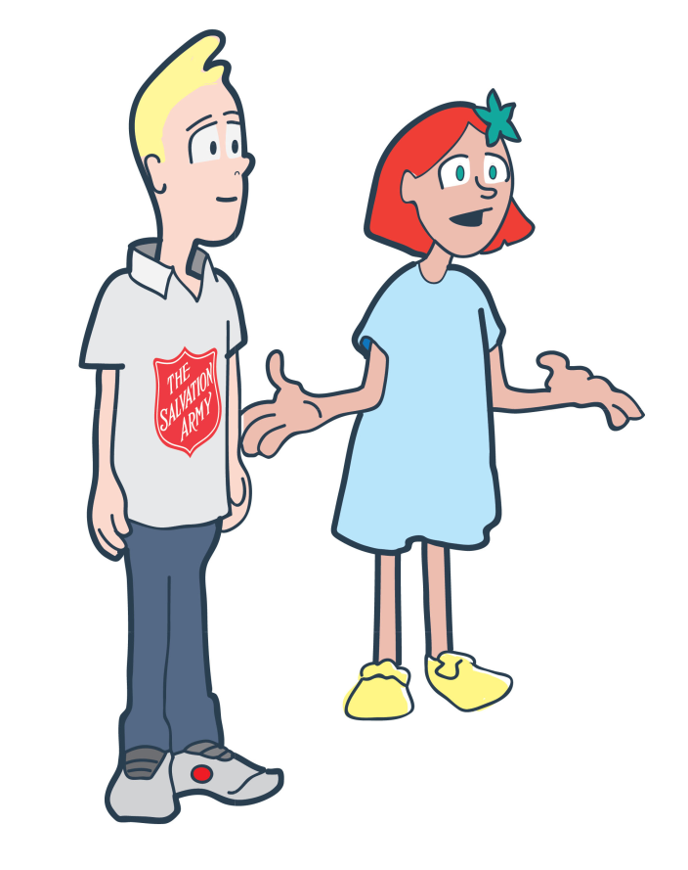
Gweithgaredd
Yn eich grŵp cysylltwch y geiriau,
yr esboniad a’r llun cywir at ei gilydd.
I ddeall beth yw’r Byddin
yr Iachawdwriaeth
I esbonio beth yw’r Byddin yr
Iachawdwriaeth,
a rhoi enghreifftiau o ddau
peth mae aelod Byddin
yr Iachawdwriaeth yn ei wneud
I adlewyrchu ar beth mae corfflu
Byddin yr Iachawdwriaeth
yn cael ei ddefnyddio am,
a sut hoffech eich corfflu
Byddin yr Iachawdwriaeth i helpu bobl

Slide 6
Canlyniadau’r Gwers
I ddeall beth yw’r Byddin
yr Iachawdwriaeth
I esbonio beth yw’r Byddin yr
Iachawdwriaeth,
a rhoi enghreifftiau o ddau
peth mae aelod Byddin
yr Iachawdwriaeth yn ei wneud
I adlewyrchu ar beth mae corfflu
Byddin yr Iachawdwriaeth
yn cael ei ddefnyddio am,
a sut hoffech eich corfflu
Byddin yr Iachawdwriaeth i helpu bobl

Slide 7
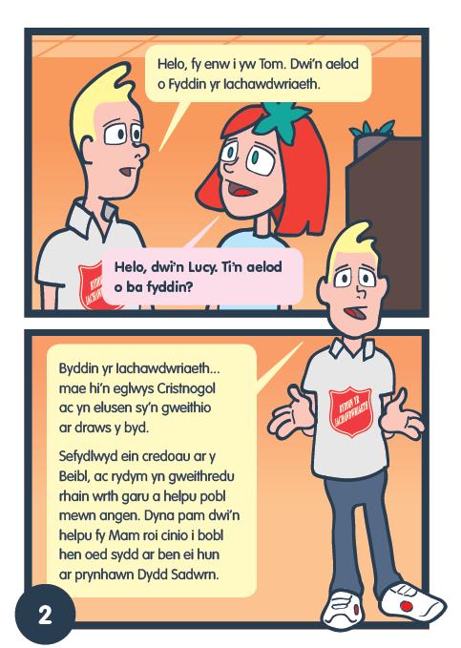
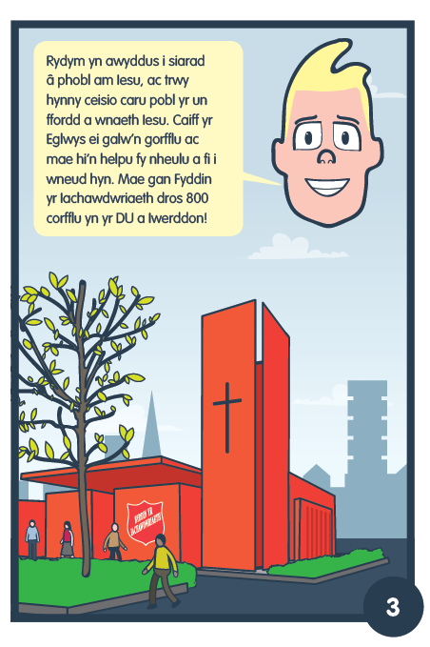

Slide 8
Amser Cwestiynau
Beth mae Tom yn wneud
ar Ddydd Sadwrn yn
ei corfflu?
Pam wyt ti’n credu
mae Tom yn wneud hyn?
I ddeall beth yw’r Byddin
yr Iachawdwriaeth
I esbonio beth yw’r Byddin yr
Iachawdwriaeth,
a rhoi enghreifftiau o ddau
peth mae aelod Byddin
yr Iachawdwriaeth yn ei wneud
I adlewyrchu ar beth mae corfflu
Byddin yr Iachawdwriaeth
yn cael ei ddefnyddio am,
a sut hoffech eich corfflu
Byddin yr Iachawdwriaeth i helpu bobl
Iesu:
‘Carwch eich gilydd’

Slide 9
Beth yw’r Byddin yr Iachawdwriaeth?

Slide 10
Gweithgaredd
Dylunio corfflu dy hun
Yn awr mae gennych y dasg o ddylunio corfflu dy hun.
Gallwch cynnwys unrhyw beth tu fewn i’r corfflu,
ond mae angen i chi ei labeli ac esbonio sut
mae hyn yn helpu aelodau i ddangos cariad at
bobl eraill.
I ddeall beth yw’r Byddin
yr Iachawdwriaeth
I esbonio beth yw’r Byddin yr
Iachawdwriaeth,
a rhoi enghreifftiau o ddau
peth mae aelod Byddin
yr Iachawdwriaeth yn ei wneud
I adlewyrchu ar beth mae corfflu
Byddin yr Iachawdwriaeth
yn cael ei ddefnyddio am,
a sut hoffech eich corfflu
Byddin yr Iachawdwriaeth i helpu bobl
Iesu:
‘Carwch eich gilydd’

Slide 11
Cyfarfod Llawn
I ddeall beth yw’r Byddin
yr Iachawdwriaeth
I esbonio beth yw’r Byddin yr
Iachawdwriaeth,
a rhoi enghreifftiau o ddau
peth mae aelod Byddin
yr Iachawdwriaeth yn ei wneud
I adlewyrchu ar beth mae corfflu
Byddin yr Iachawdwriaeth
yn cael ei ddefnyddio am,
a sut hoffech eich corfflu
Byddin yr Iachawdwriaeth i helpu bobl

